Slide 1
Deep Learning
Linear Regression and Perceptron
2026 Spring
조상구교수

Slide 2
Goals
선형회귀분석의 손실함수(Loss Function)에 대한 이해 및 실습
Neural Network 구조를 선형대수 관점(matrix Formation)에서 이해하고 파이썬 코딩
Stochastic Gradient Descent 알고리즘(Optimizer)을 미분관점에서 이해하고 파이썬 코딩
Neural Network의 순전파와 역전파(Backpropagation)를 이해하고 파이썬 코딩
회귀(regression)와 분류(classification)을 Perceptron으로 파이썬 코딩하고 예측하기

Slide 3
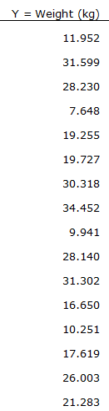
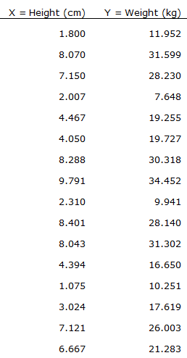
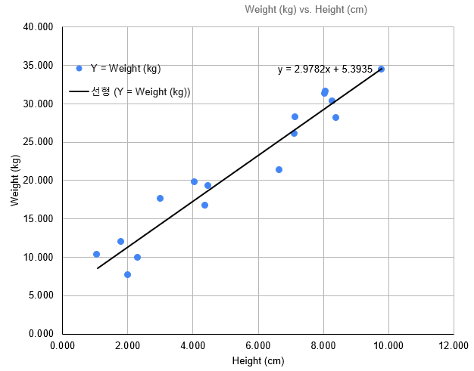
Motivation
기술통계분석, 추정과 검정 등은 ‘무엇(What)’이 일어났는지 보여주는 색안경이라면 회귀분석은 '왜(Why)' 일어났는지 보여주는 렌즈로 무질서해 보이던 데이터의 속에서 인과관계라는 수학적 질서와 패턴을 읽어낼 수 있음
linear_regression
평균, 분산 등

Slide 4
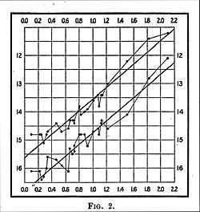
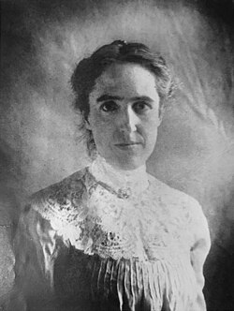
Henrietta_Swan_Leavitt
단변량 분석의 한계: "밝기의 분포만 관찰함 (과거의 거울)"
천문학자들은 별의 밝기(y) 데이터를 보며 "어떤 별은 밝고 어떤 별은 어둡다"는 분포(Shape)와 평균만을 논할 수 있었습니다.
왜 어떤 별은 12등급이고 어떤 별은 16등급인지, 그 흩어짐(Variance)의 이유를 밝힐 '렌즈'가 없었기 때문입니다.
회귀분석의 도입: "변동성(Variance)에 당위성을 부여함 (원인의 렌즈)"
리비트는 별의 밝기가 변하는 주기(X, Logarithm of the period)라는 독립 변수를 도입했습니다.
현상의 발견: 단순히 흩어져 있던 밝기 데이터들을 주기라는 축 위에 놓자, 놀랍게도 직선(Linear Relationship)의 형태가 나타났습니다.
불확실성의 지식화: "저 별은 왜 저렇게 밝지?“ 라는 의문에 대해 "주기가 길기 때문(x의 영향)"이라는 수학적 당위성을 부여한 것입니다.

Slide 5
Terminology
Loss Function
MSE(Mean Squared Error)
Log Loss
Optimization(minimization, maximization)
Stochastic Gradient Descent
Back propagation

Slide 6
Contents
Linear regression
Stochastic Gradient Descent
Perceptron
Neural Network Architecture

Slide 7
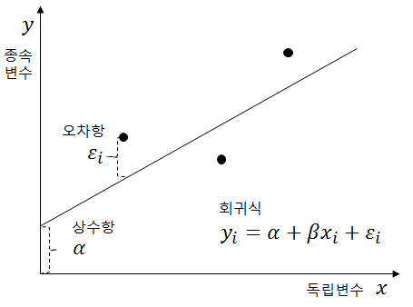

Linear Regression
Understanding of linear-regression/
알고리즘(함수)
실제 데이터와 선형회귀식의 예측 값과의 차이(Error)를 구하고，
차이(Error)의 제곱의 모든 합이 최소(Minimization)가 되는
선형회귀식의 파라미터(Parameter), 계수(coefficients)를 찾는 최적화 과정
평균에 회귀하는 수식함수라 이상치에 민감
$${\hat{y}}_{i}=α+βx_{i}$$
https://analytics17.blogspot.com/2017/08/2-1.html

Slide 8
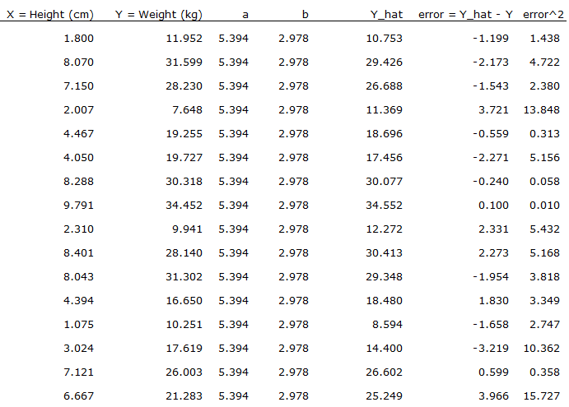
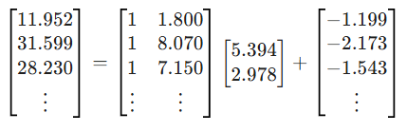
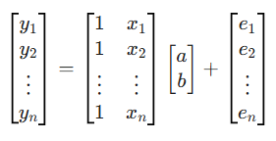
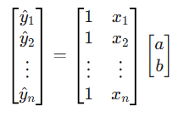
Linear Regression as dot product form

Slide 9
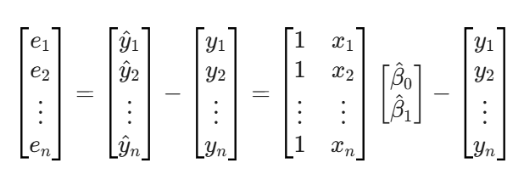

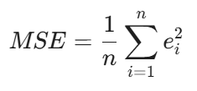

Linear Regression as dot product form
실제 값과 예측값의 차이, $ⅇ$ 의 제곱 합의 평균인 MSE(Mean Squared Error), 손실함수(LossFunction)을 설정

Slide 10
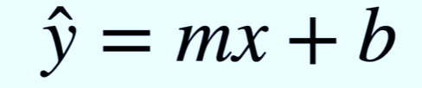
Use a model to predict
예측을 위해 선형회귀식 모델을 가정하고 입력과 출력변수를 모델에 투입함
Prediction
Input
parameter
parameter

Slide 11
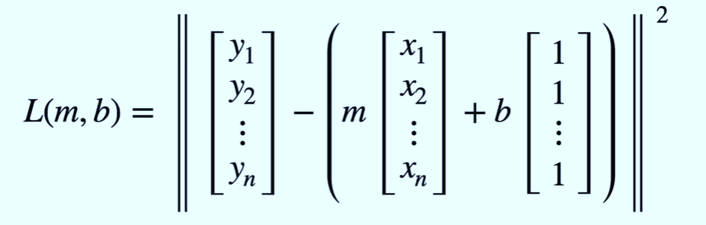
Fit a model’s prediction to reality
실제 값과 예측 값의 차이의 제곱을 최소화 하는 parameters를 찾아내야 함
Loss Function
actual values
predicted values

Slide 12
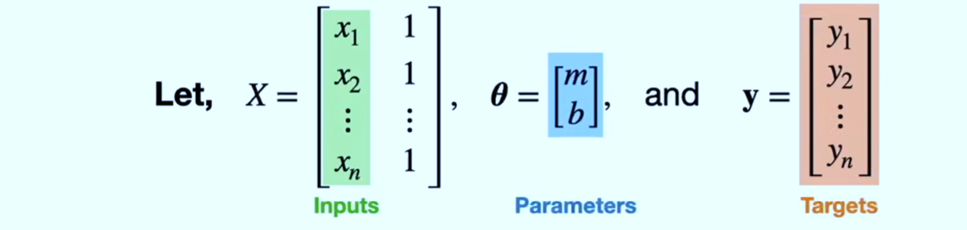
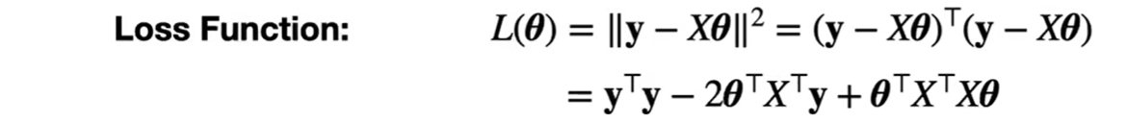
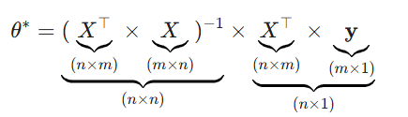
Fit a model’s prediction to reality

Slide 13
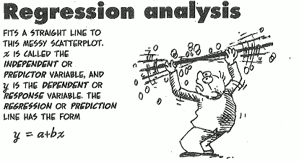
Fitting a line to data
$ⅇ$ 의 제곱 합의 평균인 MSE(Mean Squared Error), 손실함수(Loss Function)을 최소화(Optimization)하는 계수(Coefficients)인 $θ=[β_{0}, β_{1}, β_{2}, …...⋅β_{n}]$ 을 찾아내라
https://medium.com/

Slide 14
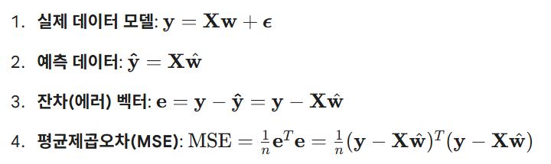
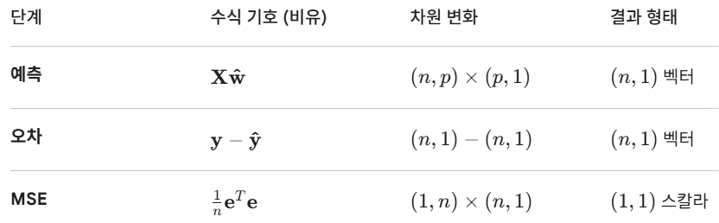
Matrix Formulation
선형회귀식(Linear regression)을 행렬, 벡터, 스칼라 등의 내적으로 표현

Slide 15

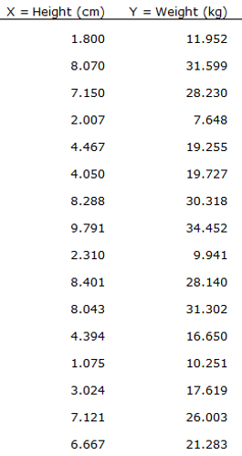
Ordinary Least Squares
원 자료 $y$가 선형식으로 이루어졌다고 모델 $\hat{y}$를 설정하고 실제 값과 모델 예측값의 차이($\hat{y}$ - $y$)인 $∈$를 최소화하는 과정으로 $∈$벡터 의 Norm의 제곱을 최소화하는 과정과 동일하다.
왼쪽 데이터를 사용하여 scikit-learn의
LinearRegression 으로 회귀식을 구해 계수를 서로 비교하라

Slide 16
Hands-on Linear Regression with 대수학 (Project)
단순회귀식의 손실함수를 정의하고 대수학 모듈인 sympy로 작성한 코드이다. diff_w와 diff_b의 미분방정식은 선형연립방정식으로 모두 0이 될 때 손실함수가 가장 적다. 선형방정식의 해(w, b)를 행렬식으로 변환하여 역행렬을 이용하여 구하고 아래 결과와 동일한지 확인하라 (w4_loss_function.ipynb 코드 참고)
import sympy as sp
# 1. 기호 변수 및 데이터 정의
w, b = sp.symbols('w b')
x_vals = [1, 2, 3, 4, 5]
y_vals = [2.1, 3.9, 6.2, 8.1, 10.1]
n = len(x_vals)
# 2. 손실 함수 (MSE) 수식화
loss = 0
for i in range(n):
prediction = w * x_vals[i] + b
loss += (prediction - y_vals[i])**2
loss = loss / n # MSE
print(loss)
# 3. 기울기(w)와 절편(b)에 대한 편미분
diff_w = sp.diff(loss, w)
diff_b = sp.diff(loss, b)
print(f"w에 대한 미분식: {diff_w}")
print(f"b에 대한 미분식: {diff_b}")
# 4. 미분값이 0이 되는 연립 방정식 풀이
solution = sp.solve((diff_w, diff_b), (w, b))
print(f"최적의 기울기 (w): {solution[w]:.4f}")
print(f"최적의 절편 (b): {solution[b]:.4f}")

Slide 17
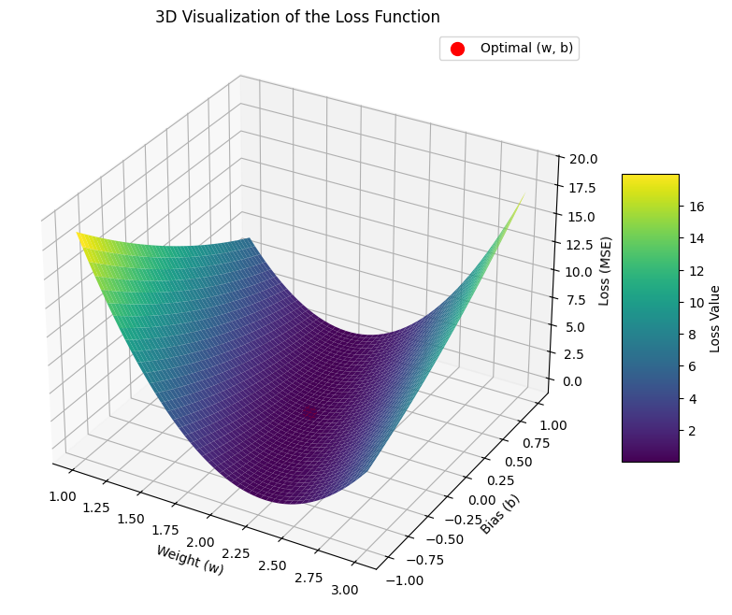

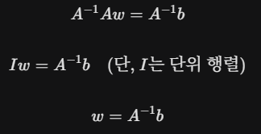
Hands-on Linear Regression with Algebra
실제와 예측 값의 차이 Error의 함수를 3차원 그래프를 w, b에 대해 미분하고 sympy로 시각화 코딩하라
Equations are at Optimal point(w, b):
diff_w = 22*w + 6*b - 44.56 = 0 => 22*w + 6*b = 44.56
diff_b = 6*w + 2*b - 12.16 = 0 => 6*w + 2*b = 12.16
행렬식으로 변환하여 역행렬로 w, b를 구하라

Slide 18
Contents
Linear regression
Stochastic Gradient Descent
Perceptron
Neural Network Architecture

Slide 19
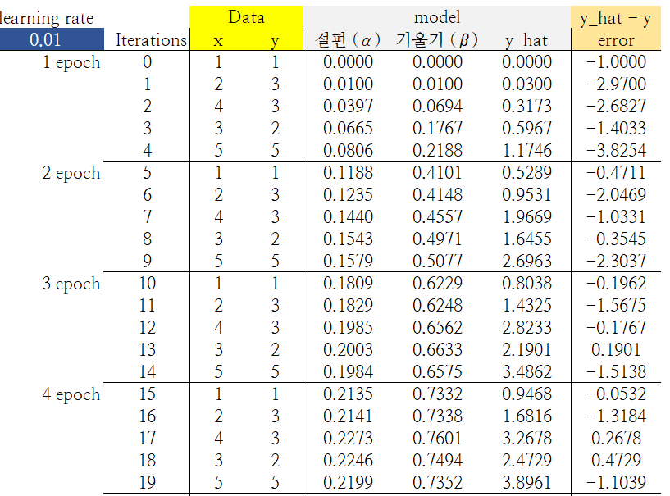

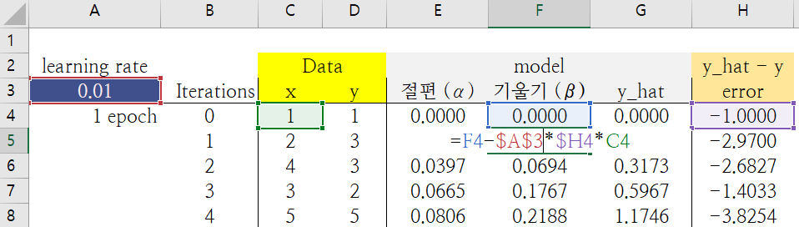
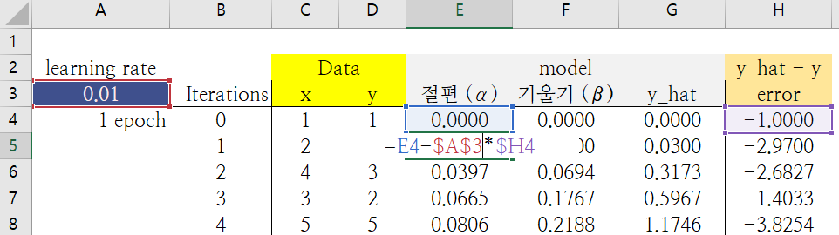
Stochastic Gradient Descent Algorithm(sgd.xlsx)
Initialized settings
Let α=β=0,
y_hat = α + β* X(instance)
error = y_hat - y
Recursive iterations

Slide 20
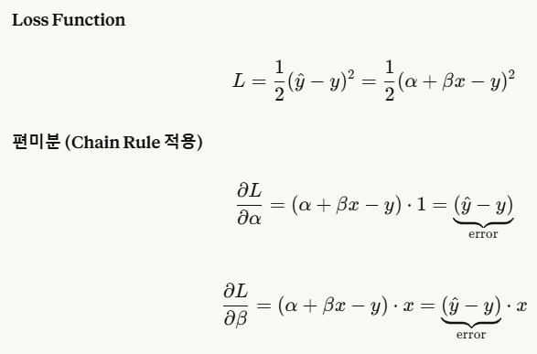
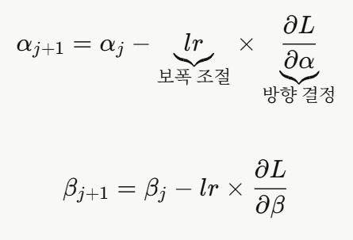
Stochastic Gradient Descent Algorithm
손실함수에 각 parameter의 미분 값은 어느 방향으로 갈지 알려주고 learning rate는 얼마나 갈지 조절하여 주며 오차가 줄어드는 방향(반대 방향, 빼기)으로 이동하는 것을 데이터 샘플마다, epoch마다 반복하면 α와 β가 점점 최적 값에 수렴

Slide 21
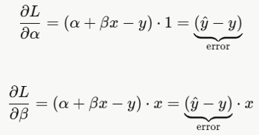
Stochastic Gradient Descent Algorithm
Python symbolic 모듈로 손실함수를 각각 미분(편미분)하면 엑셀파일의 수식과 동일
import sympy
# 1. 변수 및 함수 선언
a, b, x, y = sympy.symbols('a b x y')
L = sympy.Rational(1, 2) * (a + b * x - y)**2
# 2. 편미분 계산
grad_a = sympy.diff(L, a) # a에 대해 편미분
grad_b = sympy.diff(L, b) # b에 대해 편미분
# 3. 결과 출력
print(f"dL/d_a: {grad_a}")
print(f"dL/d_b : {grad_b}")
dL/d_a: a + b*x - y
dL/d_b : x*(a + b*x - y)

Slide 22
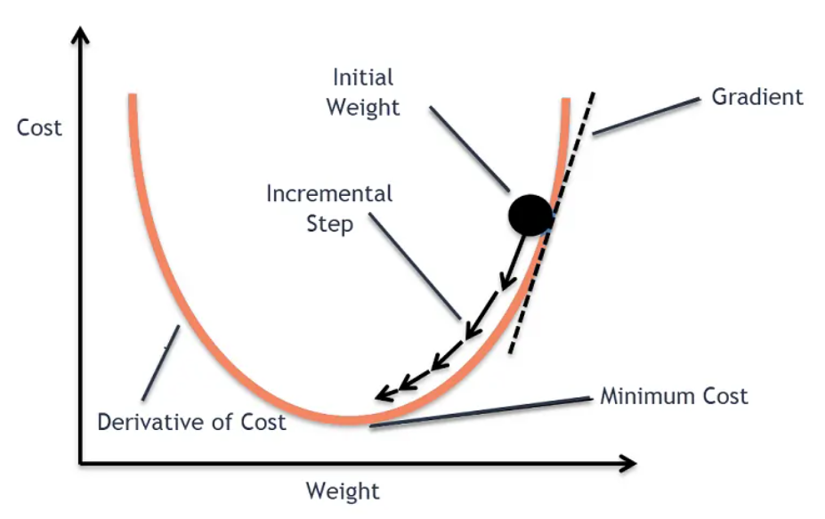
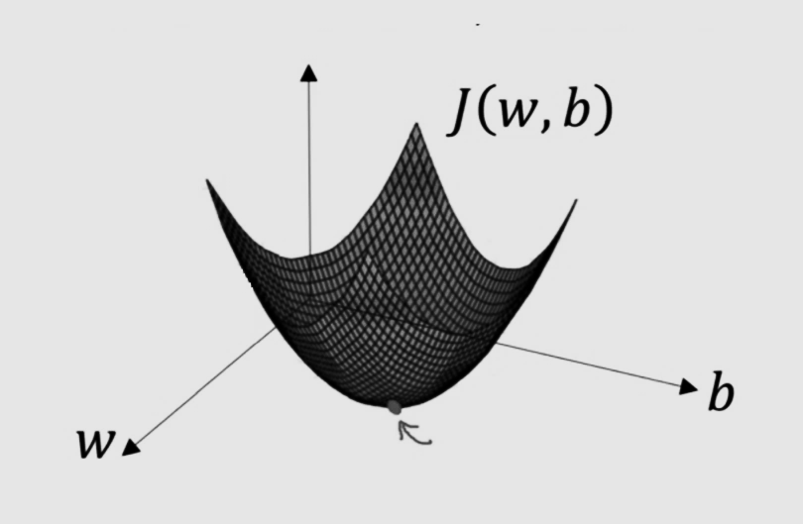
Descending Mount Everest(Errorest)
아래 그림에 2차 함수 형태인 SSE(Sum of Squared Errors), d_w0, d_w1(편미분), 기울기= 0, J(w, b) 등의 모든 용어의 의미가 무엇인지 토론하자 (파이썬 sympy 사용)
출처 : coursera

Slide 23
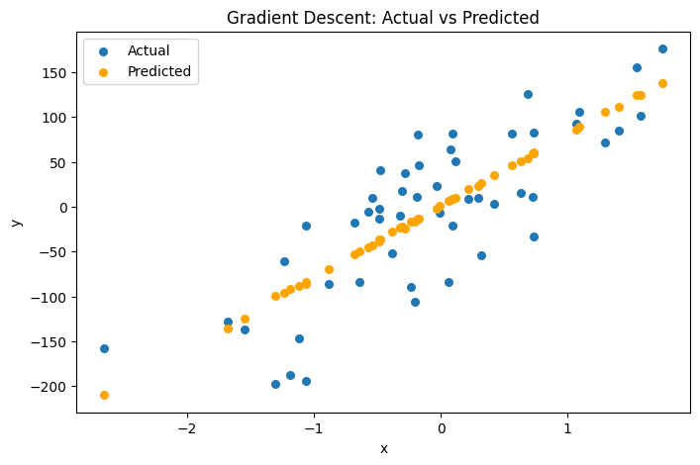
Hands-on Linear Regression with SDG
Stochastic Gradient Descent 알고리즘을 파이썬으로 개발하고 몇 번의 epoch으로 마지막 epoch을 확인하라
import numpy as np
import pandas as pd
import matplotlib.pyplot as plt
from sklearn.datasets import make_regression
X, y, _ = make_regression(n_samples=50, n_features=1, noise=50,
coef=True, random_state=11)
X, y = X.squeeze(), y.squeeze()
alpha, beta, data = 0, 0, []
for _ in range(50):
for row in range(len(X)):
y_hat = alpha + beta * X[row]
error = y_hat - y[row]
alpha -= 0.01 * error
beta -= 0.01 * error * X[row]
data.append([alpha, beta, y_hat, y[row], error])
data = pd.DataFrame(data, columns=['alpha', 'beta', 'y_hat', 'y', 'error'])
last_epoch = data.iloc[-len(X):].reset_index(drop=True) # 마지막 epoch
final = last_epoch[['y', 'y_hat', 'error']]
plt.figure(figsize=(8, 5))
plt.scatter(X, y, s=30, label='Actual')
plt.scatter(X, final['y_hat'], s=30, color='orange', label='Predicted')
plt.xlabel("x"); plt.ylabel("y")
plt.legend()
plt.title("Gradient Descent: Actual vs Predicted")
plt.show()

Slide 24
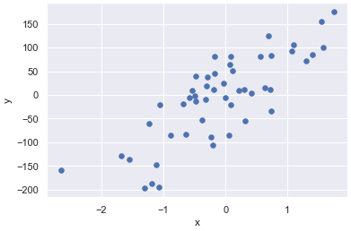
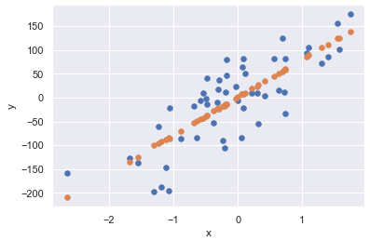
Hands-on Linear Regression with scikit-learn SDG
SGDRegressor 알고리즘으로 아래 데이터의 단순회귀식을 구하라
X, y, _ = make_regression(n_samples=50,
n_features=1,
noise=15,
coef=True,
random_state=11)

Slide 25
Hands-on Linear Regression with tensorflow SDG
Fitted Line의 여러 직선식은 epoch 마다 fitting되는 직선식(Linear regression line)
stochastic_gradient_descent

Slide 26
Contents
Linear regression
Stochastic Gradient Descent
Perceptron
Neural Network Architecture

Slide 27

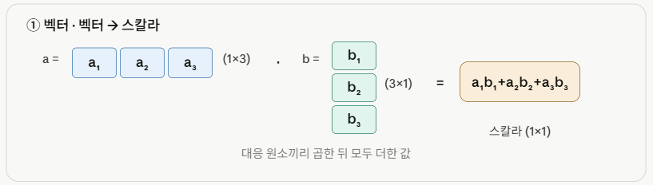
numpy : Multiplication
행렬과 벡터의 내적연산에 대해 학습하기
1. 두 벡터 a와 b의 내적은 각 요소의 곱을 모두 더한 스칼라 값
a = np.array([1, 2, 3])
b = np.array([4, 5, 6])
result = np.dot(a, b) # 또는 a @ b
# 결과: 32 (1*4 + 2*5 + 3*6)

Slide 28
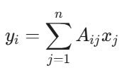
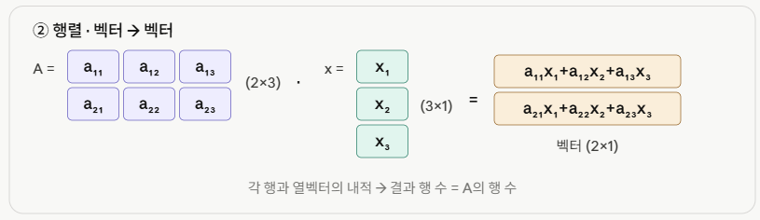
numpy : Multiplication
2. 행렬 A의 각 행과 벡터 x의 내적의 결과는 벡터의 요소가 되며 A의 열 개수와 x의 차원이 같아야 함
A = np.array([[1, 2], [3, 4]]) # (2, 2)
x = np.array([5, 6]) # (2,)
result = np.dot(A, x) # 또는 A @ x
# 결과: [17, 39] -> (1*5 + 2*6), (3*5 + 4*6)

Slide 29

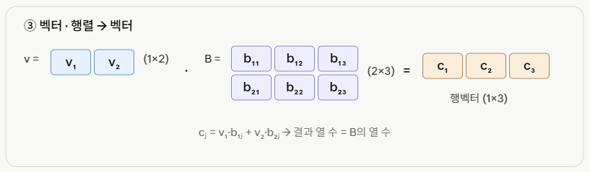
Numpy : Matrix & vectors multiplication
3. 벡터가 앞에 올 경우, 벡터를 행 벡터(1, n)로 간주하여 연산하여 결과는 행 벡터 형태가 됨
x = np.array([1, 2]) # (2,)
A = np.array([[3, 4], [5, 6]]) # (2, 2)
result = np.dot(x, A) # 또는 x @ A
# 결과: [13, 16] -> (1*3 + 2*5), (1*4 + 2*6)

Slide 30

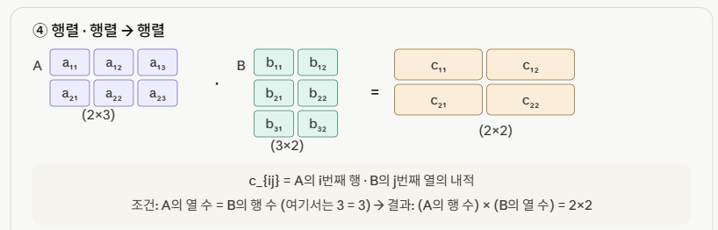
Numpy : Matrix & vectors multiplication
4. 행렬 A(m, n)와 B(n, p)의 곱은 행렬 C(m, p)가 되며 앞 행렬의 열과 뒤 행렬의 행 크기가 반드시 일치해야 함
A = np.array([[1, 2], [3, 4]]) # (2, 2)
B = np.array([[5, 6], [7, 8]]) # (2, 2)
result = np.dot(A, B) # 또는 A @ B
# 결과: [[19, 22], [43, 50]]

Slide 31
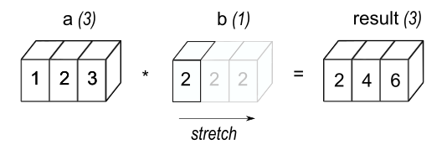
Numpy : Broadcasting
a = np.array([1.0, 2.0, 3.0])
# b = np.array([2.0, 2.0, 2.0])
b = 2.0
a * b

Slide 32
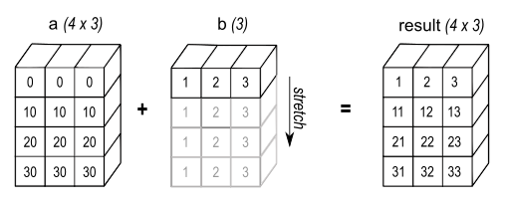
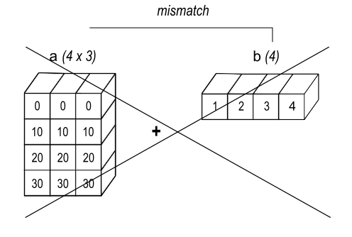
Numpy : Broadcasting
a = np.array([[ 0.0, 0.0, 0.0],
[10.0, 10.0, 10.0],
[20.0, 20.0, 20.0],
[30.0, 30.0, 30.0]])
b = np.array([1.0, 2.0, 3.0])
a + b
b = np.array([1.0, 2.0, 3.0, 4.0])
a + b

Slide 33
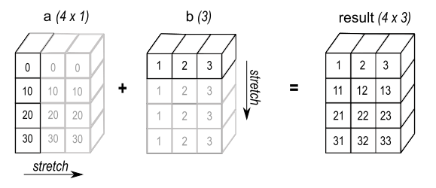
Numpy : Broadcasting
import numpy as np
a = np.array([0.0, 10.0, 20.0, 30.0])
b = np.array([1.0, 2.0, 3.0])
a[:, np.newaxis] + b
a.reshape(-1,1) + b
a + b # No woops!

Slide 34
Numpy : A practical example: vector quantization
from numpy import array, argmin, sqrt, sum
observation = array([111.0, 188.0])
codes = array([[102.0, 203.0],
[132.0, 193.0],
[45.0, 155.0],
[57.0, 173.0]])
diff = codes - observation # the broadcast happens here
dist = sqrt(sum(diff**2,axis=-1))
argmin(dist)
observation (1d array): 2
codes (2d array): 4 x 2
diff (2d array): 4 x 2
dist (1d array): 4

Slide 35
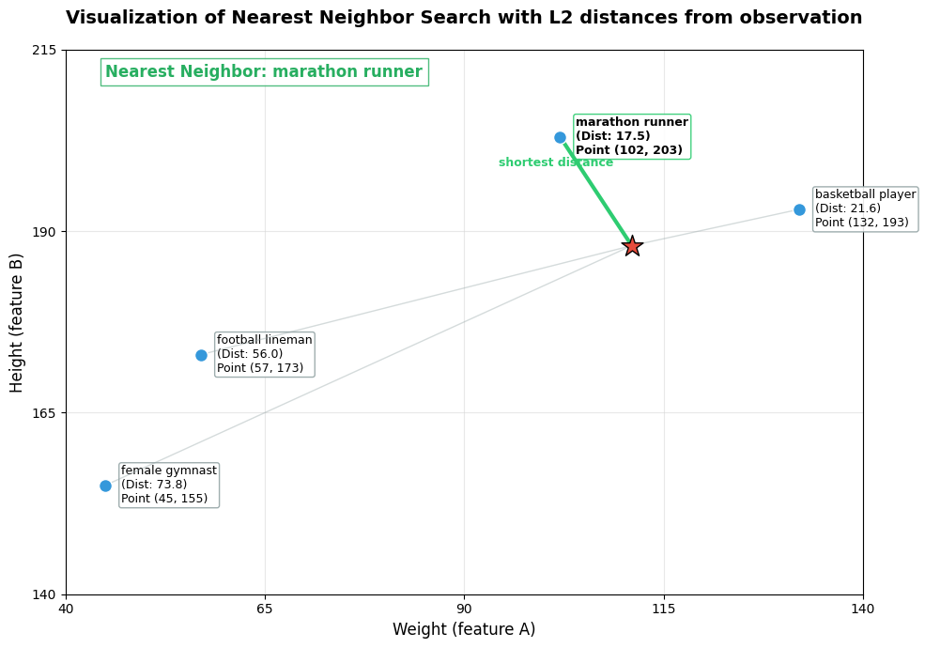
Numpy : A practical example: vector quantization

Slide 36
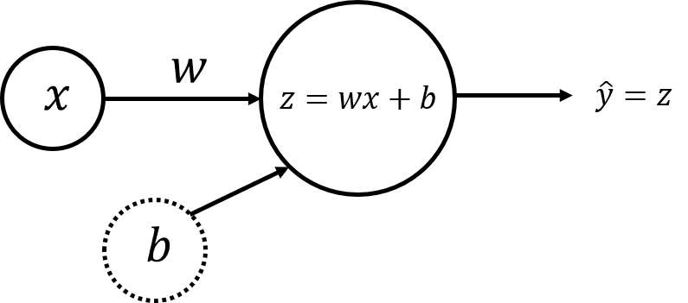

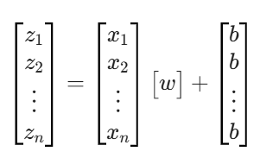

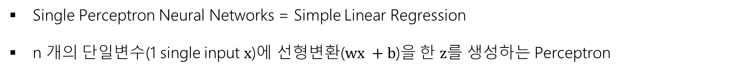
Perceptron with single feature
Single Perceptron Neural Networks = Simple Linear Regression
n 개의 단일변수(1 single input $x$)에 선형변환($wx +b$)을 한 $z$를 생성하는 Perceptron
Matrix Formulation
1
(n, 1) = (n, 1) @ (1, 1) + (n,1)

Slide 37
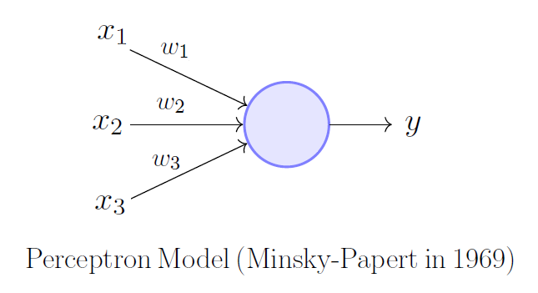

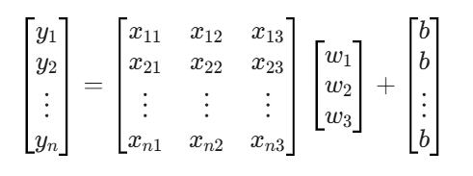
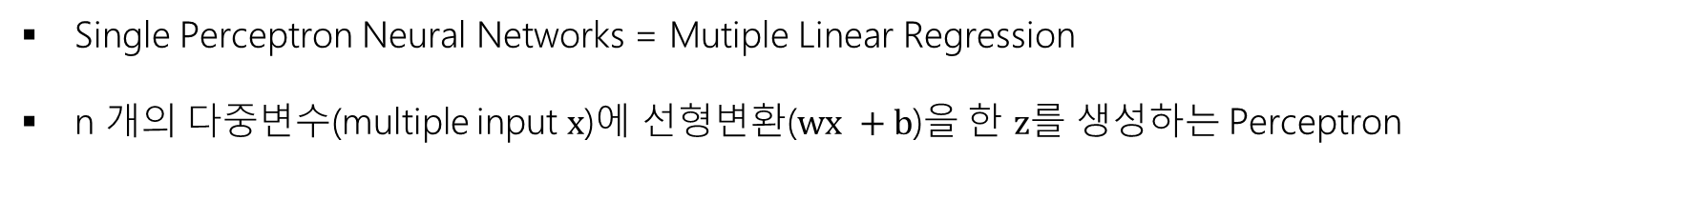

Perceptron with multiple features
Single Perceptron Neural Networks = Mutiple Linear Regression
n 개의 다중변수(multiple input $x$)에 선형변환($wx +b$)을 한 $z$를 생성하는 Perceptron
$$b$$
Matrix Formulation
1
(n, 1) = (n, 3) @ (3, 1) + (n,1)

Slide 38


Matrix inner product computation in a Neural net
딥러닝 프레임워크(PyTorch, TensorFlow 등)에서 병렬 계산(GPU)을 수행
Lecture 01. Introduction to Deep Learning
(1, 8)
@ (8, 1)
= (1, 1)
(m, 1) =
(m, n) @ (n, 1)

Slide 39
Contents
Linear regression
Stochastic Gradient Descent
Perceptron
Neural Network Architecture

Slide 40


Artificial Neural Network
But what is a neural network? | Deep learning chapter 1: 유튜브 동영상 보기

Slide 41












Recap : Percetron = simple regression
Stochastic gradient descent 예제(sgd.xlsx)는 입력변수 (5,1) 벡터를 y = wx + b 라는 Perceptron 구조로 아래와 같이 설정하고 X의 데이터를 1개씩 입력하여 최종 예측 결과인 Output과 실제 값의 차이의 제곱을 최소화하는 parameter인 a, b를 찾는 과정
Activation function
Actual y
Input
Weights
Weighted sum
Output
Squared error
$$z=\sum_{i=1}^{n}{w_{i}x_{i} + w_{0}}$$
$$\hat{y}=σ\left(z\right)$$
$$X$$
$$w_{1}$$
$$\hat{y}$$
$$y$$
$${(\hat{y} − y)}^{2}$$
$$w_{0}$$
1

Slide 42

Activation Functions
단일 뉴런의 활성화 함수(Activation Function)는 인공 신경망의 각 노드(뉴런)에서 입력받은 신호의 총합을 출력 신호로 변환해주는 수학적 함수로 쉽게 비유하자면, 우리 뇌의 뉴런이 일정 수준 이상의 자극을 받았을 때만 다음 뉴런으로 전기 신호를 보내는 '전달 통로의 문지기' 역할
왜 활성화 함수가 필요한가? 모델에 비선형성(Non-linearity)을 추가하기 위해서

Slide 43


Neural Networks(NN)
인공신경망 핵심 원리인 보편적 근사 정리(Universal Approximation Theorem) : 신경망이 충분한 수의 노드와 적절한 활성화 함수를 가지고 있다면, 이론적으로 어떤 형태의 연속 함수라도 근사할 수 있음
A series of operations that can approximate (practically) any function (사실상 어떤 함수도 근사할 수 있는 일련의 연산들) :

Slide 44



Recap : Stochastic Gradient Descent
Stochastic gradient descent 예제(sgd.xlsx) recap →

Slide 45

Cells that fire together, wire together

Slide 46

deep learning
(1,64)
@(64,10) =
(1,10)
@(10,15) =
(1, 15)
@(15,9)=
(1, 9)

Slide 47


Artificial Neural Network
Forward에서는 입력 $x$가 가중치 $W$와 편향 $b$를 거쳐 예측 값 $\hat{y}$를 만들고, 실제 값과 비교해 손실(Loss)을 계산한 다음 Backward에서는 연쇄법칙으로 각 파라미터의 기울기를 계산하고 Optimization 단계에서는 기울기를 반영해 파라미터를 업데이트하며, 이 과정을 반복해 모델 성능을 개선
Forward
Loss (실제 값, 예측 값)
Regression, Classification, dimension reduction 모델의 Output layer가 어떻게 생겼는가?
Actual value
Backward

Slide 48











Backpropagation by Chain Rule of Derivatives
이미지의 신경망 구조를 바탕으로, 손실 함수 $L$에 대한 가중치 $ω_{1}$의 편미분 $\frac{∂L}{∂ω_{1}}$ 과정을 출력층에서 시작하여 입력층 방향으로 거슬러 올라가는 Chain Rule(연쇄 법칙)은 역전파(Backpropagation) 흐름의 핵심은 각 단계의 변화율을 곱하는 것

Slide 49




Backpropagation by Chain Rule of Derivatives

Slide 50



OR gate : Backpropagation
Feed Forward 한 후 back Propagate를 반복적으로 epoch를 늘려가면서 학습하는 과정을 통해 Backpropagation 을 이해하고 실습(SGD 엑셀실습파일 알고리즘과 동일)

Slide 51
Numpy : A practical example: vector quantization
Typically, a large number of observations, perhaps read from a database, are compared to a set of codes. Consider this scenario:
Observation (2d array): 10 x 3
codes (3d array): 5 x 1 x 3
diff (3d array): 5 x 10 x 3
import numpy as np
# 1. 데이터 생성 (이전 예제와 동일)
np.random.seed(42)
observation = np.random.randint(50, 200, size=(10, 3)) # (10, 3): 10명 학생의 국어, 영어, 수학 점수
codes_raw = np.random.randint(50, 200, size=(5, 3)) # (5, 3): 국영수의 작년 평균, 커트라인, 최고/저 점수 등 5개 기준
codes = codes_raw[:, np.newaxis, :] # (5, 1, 3), 중간에 축(axis 1)을 추가하여 broadcasting 연산
# 2. 계산
diff = codes - observation # (5, 10, 3)
dist = np.sqrt(np.sum(diff**2, axis=-1)) # (5, 10)
print(np.argmin(dist, axis=1)) # 출력 결과 [9 1 9 8 7]

Slide 52

Numpy : A practical example: vector quantization
observation (10, 3): 3개의 특징(예: 키, 몸무게, 나이)을 가진 관측 데이터가 10개
codes (5, 1, 3): 3개의 특징을 가진 기준점(Code)이 1개씩 들어있는 그룹이 5개(중간 1은 브로드캐스팅을 위해 의도적으로 축을 늘려놓은 것)
diff (5, 10, 3): 계산 결과입니다. 5개의 기준 그룹 각각에 대해 10개의 관측치를 전부 대조했으므로 총 5 * 10 = 50 비교 결과가 생성된 것
NumPy는 차원 크기가 1인 곳을 알아서 복사해서 늘려줌
observation (10,3)은 앞에 차원이 하나 부족하므로 자동으로 (1, 10, 3) 취급
Codes (5, 1, 3)와 비교할 때:첫 번째 축: 5와 1이 만나 5로 확장 (5개의 그룹 생성)두 번째 축: 1과 10이 만나 10으로 확장 (10개의 관측치 매칭)세 번째 축: 3과 3이 일치하므로 그대로 연산
결과적으로: 반복문(for loop)을 하나도 쓰지 않고, 단 한 줄의 빼기(-) 연산으로 5개 그룹과 10개 관측치 사이의 모든 차이값(50세트)을 구해낸 것
np.argmin(dist, axis=1)

Slide 53










Appendix : DL = Chain of Affine and Activation
Layer 1
Layer 2
Layer 3
참고: 입력변수가 단병량이면 $m=1$로 놓으면 이전 벡터 표현과 동일하고 $b$는 broadcasting으로 $\left(1 , d_{l}\right)$형태로 각 행에 더해짐

